Slide 1


INVESTIGACION OPERATIVA
CONSULTORES ASOCIADOS
EIDA PERÚ
Definición:
La investigación operativa es el procedimiento que nos permite adoptar modelos para asignar mejor los recursos limitados con la intención de optimizar una función objetiva (objetivo económico).
La aplicación de la investigación operativa en problemas específicos, tiene por objetivo la determinación de una buena decisión; así como asumiendo un criterio preestablecido para hallar la solución optima.
William Yupanqui Pillihuamán

Slide 2
INVESTIGACION OPERATIVA
CONSULTORES ASOCIADOS
EIDA PERÚ
Definición:
Estos modelos resuelven problemas de maximización, minimización, asignaciones, rutas criticas, etc.; aplicados a la agricultura, la industria, el transporte, el sistema de salud, a la economía, la administración, las finanzas, ingeniería y las ciencias sociales.
La investigación de operaciones en su intención de resolver los problemas hace uso de la programación lineal y dinámica, la ingeniería de sistemas, la computación, etc.
William Yupanqui Pillihuamán

Slide 3
PROGRAMACION LINEAL
Es una técnica matemática de optimización que consiste en la maximización o minimización de una función lineal, llamada función objetivo, sujeto a restricciones lineales.
El modelo de un programa lineal toma la siguiente forma:
Maximizar:¿Qué?....... o Minimizar: ¿Qué?......
Sujeto a las restricciones estructurales:
MAX
MIN
y las restricciones de no negatividad:
CONSULTORES ASOCIADOS
EIDA PERÚ
William Yupanqui Pillihuamán
Notes:
William Yupanqui Pillihuamán

Slide 4
CARACTERIZACIÓN DE CONCEPTOS :
CONSULTORES ASOCIADOS
EIDA PERÚ
a. Variables de decisión.- Son aquellas magnitudes que nos interesan determinar.
Por ejemplo la Empresa “MADERAS A1” S.R.L. fabrica sillas y mesas:
X1=Número de sillas a producir en un día.
X2=Número de mesas a producir en un día.
William Yupanqui Pillihuamán

Slide 5
CARACTERIZACIÓN DE CONCEPTOS :
CONSULTORES ASOCIADOS
EIDA PERÚ
b. Restricciones.- Son las limitaciones que se encuentran en un determinado problema y momento. Ejm. Materias Primas, plantas, maquinarias, equipos y otros (unidades físicas).
Estas restricciones se van a expresar a través de las desigualdades flexibles como: >= , <= y =.
William Yupanqui Pillihuamán

Slide 6
CARACTERIZACIÓN DE CONCEPTOS :
CONSULTORES ASOCIADOS
EIDA PERÚ
c. Función objetivo.- Es lo que deseamos alcanzar.
Es una relación matemática que nos permite relacionar variables de decisión.
Por ejemplo el señor “Quispe” desea maximizar la ganancia en su empresa: Max (Z)
Por ejemplo el señor “Sun” desea minimizar los costos en su empresa: Min (Z)
William Yupanqui Pillihuamán

Slide 7
CARACTERIZACIÓN DE CONCEPTOS :
CONSULTORES ASOCIADOS
EIDA PERÚ
Variable de Holgura.- Para la restricción de tipo (<=), el lado derecho por lo común representada el limite sobre la disponibilidad de un recurso y el lado izquierdo represente el empleo que hacen uso de ese recurso limitado las diferentes actividades (variables) del modelo.
La holgura representa la cantidad en la cual la cantidad disponible del recurso excede al empleo que le dan las actividades , por Ejm.
Matemáticamente:
6X1 + 4X2<=24 asociado en el empleo de la materia prima M1 que es equivalente a:
6X1+4X2+S1=24 entonces S1>= por considerar la variable de holgura S1(=24-6X1-4X2) representa la cantidad no utilizada de materia prima M1
William Yupanqui Pillihuamán

Slide 8
CARACTERIZACIÓN DE CONCEPTOS :
CONSULTORES ASOCIADOS
EIDA PERÚ
Variable de Superávit.- Las restricciones del tipo(>=) por lo común determina requerimientos mínimos de especificaciones. En este caso, un superávit representa el exceso mínimo del lado izquierdo sobre el requerimiento mínimo .
Por Ejm.
En el caso de la dieta la restricción que representa los requerimientos mínimos del alimento:
X1+X2>=800
es matemáticamente equivalente a:
X1+X2-S1=800 si solo si S1>=0
Si el valor S1 es positivo significa que se producirá una cantidad excedente de alimento (por encima del requerimiento mínimo de 800 libras).
William Yupanqui Pillihuamán

Slide 9
CARACTERIZACIÓN DE CONCEPTOS :
CONSULTORES ASOCIADOS
EIDA PERÚ
Variable no restringida.- Son las variables que se requieren asumir con valores no negativos. Hay situaciones en las cuales una variable puede asumir cualquier valor real.
Valor unitario de un recurso.- Las restricciones por lo común representan la utilización de recursos limitados. Para dichas restricciones, lado derecho proporciona el limite sobre la disponibilidad del recurso.
William Yupanqui Pillihuamán
Notes:
6x1+4x2<=24 el 4 y 6 son los valores unitarios.

Slide 10
CASO N.º 01
La empresa “EUCALI” S.R.L. produce mesas y sillas. Para producir cada silla se requiere dos horas de la maquina uno, cuatro horas de la maquina dos y dos horas de la maquina tres . Para producir cada mesa se requiere cinco horas de la maquina uno y una hora de la maquina tres. La disponibilidad de la maquina uno es de 50 horas, la disponibilidad de la maquina dos es de cuarenta horas y la disponibilidad de la maquina tres es de treinta horas. Las sillas reportan cinco soles(S/. 5.00) de ganancia por unidad y las mesas reportan cuatro soles(S/. 4.00) por unidad. El gerente desea determinar cuantas sillas y cuantas mesas debe producir para maximizar la ganancia semanalmente.
CONSULTORES ASOCIADOS
EIDA PERÚ
William Yupanqui Pillihuamán

Slide 11
i) Variables de decisión: x1: cantidad de sillas semanal x2: cantidad de mesas semanal ii) restricciones: 2x1+5x2<=50 horas de disponibilidad de maquina I 4x1<=40 horas de disponibilidad de maquina II 2x1+x2<=30 horas de disponibilidad de maquina III iii) función objetiva maximizar Z=5x1+4x2 iv) condición de no negatividad x1,x2 >=0
CONSULTORES ASOCIADOS
EIDA PERÚ
William Yupanqui Pillihuamán

Slide 12
CONSULTORES ASOCIADOS
EIDA PERÚ
Productos | Sillas | Meses | Disponibilidad/horas
Maquinas
 | X1 | X2 | Disp/horas
Maquina I | 2 | 5 | 50
Maquina II | 4 | - | 40
Maquina III | 2 | 1 | 30
William Yupanqui Pillihuamán
Notes:
2x1+5x2<=50
4x1<=40
50x1+40x1<=30

Slide 13
CONSULTORES ASOCIADOS
EIDA PERÚ
 | Maquina I | Maquina II | Maquina III | Ganancias
X1=sillas | 2 | 4 | 2 | S/. 5.00
X2=mesas | 5 | - | 1 | S/. 4.00
Disp/horas | 50 | 40 | 30
William Yupanqui Pillihuamán

Slide 14
CONSULTORES ASOCIADOS
EIDA PERÚ
Maximizar: Z=S/. 5X1+S/. 4X2
sujeto a.
2X1+5X2<=50
4X1 <=40
2X1+X2 <=30
X1,X2>=0
William Yupanqui Pillihuamán

Slide 15
1.- Solución grafica
CONSULTORES ASOCIADOS
EIDA PERÚ
Z=5X1+4X2 (1)
2X1+5X2<=50 (2)
4X1 <=40 (3)
2X1+X2 <=30 (4)
X1,X2>=0 (5)
Primer Paso
Las inecuaciones 2 , 3 y 4 se convierte a una ecuación de igualdad
2X1+5X2 =50 (6)
4X1 =40 (7)
2X1+X2 =30 (8)
William Yupanqui Pillihuamán

Slide 16
2X1+5X2 =50
4X1 =40
2X1+X2 =30
Graficando las ecuaciones previa tabulación :
CONSULTORES ASOCIADOS
EIDA PERÚ
X2
X1=10
30
X2=30-2X1
10
(10,10)
(12.5,5)
X2=10-2/5X1
10
15
25
X1
William Yupanqui Pillihuamán
Notes:
La región donde se intersectan es la región factible,

Slide 17
CONSULTORES ASOCIADOS
EIDA PERÚ
X2
X1=10
igualando (6) y(7)
Tenemos:
(X1,X2)=(10,6)
Igualando (7) y (8)
Tenemos:
(X1,X2)=(10,10)
Igualando (6) y(8)
Tenemos:
(X1,X2)=(12.5,5)
30
X2=30-2X1
(0,10)
10
(10,10)
(10,6)
(12.5,5)
(10,0)
X2=10-2/5X1
10
15
25
X1
William Yupanqui Pillihuamán
Notes:
Cualquier punto en la región factible es el posible punto optimo.

Slide 18
Solución optima
CONSULTORES ASOCIADOS
EIDA PERÚ
Z=5X1+4X2
X2=Z/4-5/4X1
Si Z=20 entonces (X1,X2)=(0,5) y (4,0)
Si Z=40 entonces (X1,X2)=(0,10) y (8,0)
Si Z=74 entonces (X1,X2)=(0,18.5) y (14.8,0)
El punto optimo se produce cuando la función objetiva es tangente al espacio factible el cual se produce en el punto (10,6) tal como se observa en la grafica
Z=74
Z=40
Z=20
William Yupanqui Pillihuamán

Slide 19
METODO SIMPLEX
CONSULTORES ASOCIADOS
EIDA PERÚ
La tabla simplex es un cuadro donde se puede visualizar con facilidad todas las operaciones que involucra la solución de un problema de programación lineal.
VENTAJAS:
Facilita los cálculos de cada iteración, la determinación de la matriz inversa y de la matriz = .
Permite visualizar en un reducido espacio el desarrollo de la resolución de un problema determinado y todos los datos necesarios para un análisis posterior.
La tabla simplex no es sino una expresión del sistema en forma explícita correspondiente a la base que se explora en cada iteración.
William Yupanqui Pillihuamán

Slide 20
Determinación de soluciones básicas
CONSULTORES ASOCIADOS
EIDA PERÚ
Sea la forma explícita respecto a una base " B",
Resolviendo
En ecuación (2) RX=0 si sólo si R=0 Entonces
William Yupanqui Pillihuamán

Slide 21
Generalización mediante la naturaleza de un PL
CONSULTORES ASOCIADOS
EIDA PERÚ
V. no básicas
V. Básicas
William Yupanqui Pillihuamán
Notes:
X4, X5 Y X6 son los variables de holgura.

Slide 22
Asumimos: X1= X2= X3=0
CONSULTORES ASOCIADOS
EIDA PERÚ
Asumimos: X1= X3= X6=0
variable básica
Nota.- Por definición una solución básica sólo puede incluir m variables, lo que significa que el número asociado de variables no básicas cero debe ser n-m.
variables no básicas
matriz no básica
Asumiendo: X4= X5= X6=0
William Yupanqui Pillihuamán

Slide 23
TABLERO DE SIMPLEX
CONSULTORES ASOCIADOS
EIDA PERÚ
-
0
-
Casilla Cero | Fila Cero
Columna Cero | Columnas
William Yupanqui Pillihuamán

Slide 24
PROGRAMACION LINEAL METODO SIMPLEX CON TABLAS
CONSULTORES ASOCIADOS
EIDA PERÚ
Ejercicio Nº 01
Max Z = 5X1 + 4X2
Sujeto a:
2X1 + 5X2 <= 50
4X1 <= 40
2X1 + X2 <= 30
X1, X2 >= 0
William Yupanqui Pillihuamán

Slide 25
METODO SIMPLEX CON TABLAS
CONSULTORES ASOCIADOS
EIDA PERÚ
a. Formular el problema en forma normal de máximo:
Max Z = 5X1 + 4X2 + 0X3 + 0X4 + 0X5
Sujeto a:
2X1 + 5X2 + X3 + 0X4 + 0X5 = 50
4X1 + 0X2 + 0X3 + X4 + 0X5 = 40
2X1 + X2+ 0X3 + 0X4 + X5 = 30
X1, X2, X3, X4, X5 >= 0
b. Seleccionar una base posible inicial:
;por cuanto,
William Yupanqui Pillihuamán
Notes:
Se agrega 0X3, 0X4 Y 0X5 … dependiendo de las cantidades de las restricciones.

Slide 26
c. Calcular la matriz:
,
,
,
,
CONSULTORES ASOCIADOS
EIDA PERÚ
William Yupanqui Pillihuamán
Notes:
Z^R el vector de las coeficientes de las variables básicas de la función objetiva.
C^R el vector de las coeficientes de las variables NO básicas de la función objetiva

Slide 27
Representar en un tablero simplex:
Tabla 1
CONSULTORES ASOCIADOS
EIDA PERÚ
 | 5 | 4 | 0 | 0 | 0
 | 2 | 5 | 1 | 0 | 0
 | 4 | 0 | 0 | 1 | 0
 | 2 | 1 | 0 | 0 | 1
Tabla 2
 | 5 | 4 | 0 | 0 | 0 | Ø
 | 2 | 5 | 1 | 0 | 0 | 25
 | 4 | 0 | 0 | 1 | 0 | 10
 | 2 | 1 | 0 | 0 | 1 | 15
William Yupanqui Pillihuamán
Notes:
La fila Z esta compuesto las coeficientes de la función objetivo.
Buscar las columnas, se escoge columna pibot gracias a la fila Z (el coeficiente mas grande 5, entonces es la columna pibot)
Se divide las coeficientes de las variables básicas y se busca el resultado menor ( entonces el 10)
Se reemplaza X4 con el X1
4 es el elemento pibot y convertirlo a 1 (por ejemplo dividirlo entre y pero se divide toda la fila)
Las columna alrededor del elemento pibot se convierte a 0 ya en la matriz transformada
Por ejemplo a 10 se multiplica con 5 Y luego restarla a Z y asi sucesivamente

Slide 28
CONSULTORES ASOCIADOS
EIDA PERÚ
Tabla 3
 | 0 | 4 | 0 | -5/4 | 0 | Ø
 | 0 | 5 | 1/5 | -1/2 | 0 | 6
 | 1 | 0 | 0 | 1/4 | 0
 | 0 | 1 | 0 | -1/2 | 1 | 10
William Yupanqui Pillihuamán
Notes:
Luego se escoge el menor (6)

Slide 29
CONSULTORES ASOCIADOS
EIDA PERÚ
Tabla 4
 | 0 | 0 | -4/5 | -33/20 | 0
 | 0 | 1 | 1/5 | -1/10 | 0
 | 1 | 0 | 0 | 1/2 | 0
 | 1 | 1 | -1/5 | -2/5 | 0
William Yupanqui Pillihuamán
Notes:
El proceso interactivo termina cuando los elementos de Z de hacen 0 y negativo.
EL BENEFICIO MAXIMO es 74
X5=4 (Holgura) esta sobrando 4 de maquina 3, solo se utiliza 26 de los 30.

Slide 30
Interpretación de Resultados:
CONSULTORES ASOCIADOS
EIDA PERÚ
La suma de S/. 74 es el beneficio máximo obtenido por la empresa para el cuál debe producir 6 sillas y 10 mesas semanalmente.

Slide 31
Aplicación de Software
CONSULTORES ASOCIADOS
EIDA PERÚ
Programa LINDO
William Yupanqui Pillihuamán

Slide 32

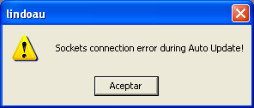
CONSULTORES ASOCIADOS
EIDA PERÚ
Pulsar
William Yupanqui Pillihuamán

Slide 33
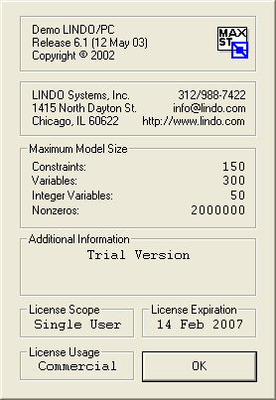
CONSULTORES ASOCIADOS
EIDA PERÚ
Pulsar
Enter
William Yupanqui Pillihuamán

Slide 34
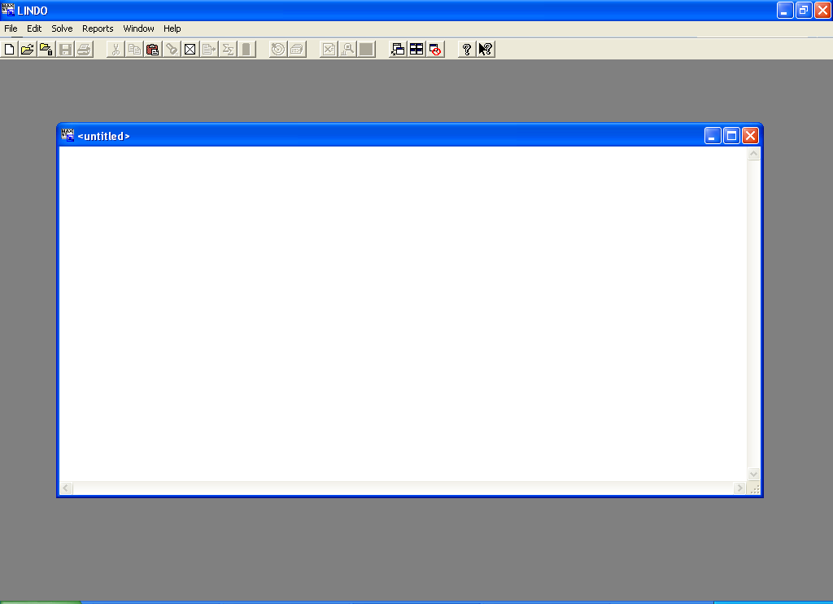
Ingresar la función
Objetiva (comando max)
Y
restricciones.(comando st)
CONSULTORES ASOCIADOS
EIDA PERÚ
max 5x1+4x2
st
2x1+5x2<=50
4x1<=40
2x1+x2<=30
x1,x2>=0
William Yupanqui Pillihuamán

Slide 35
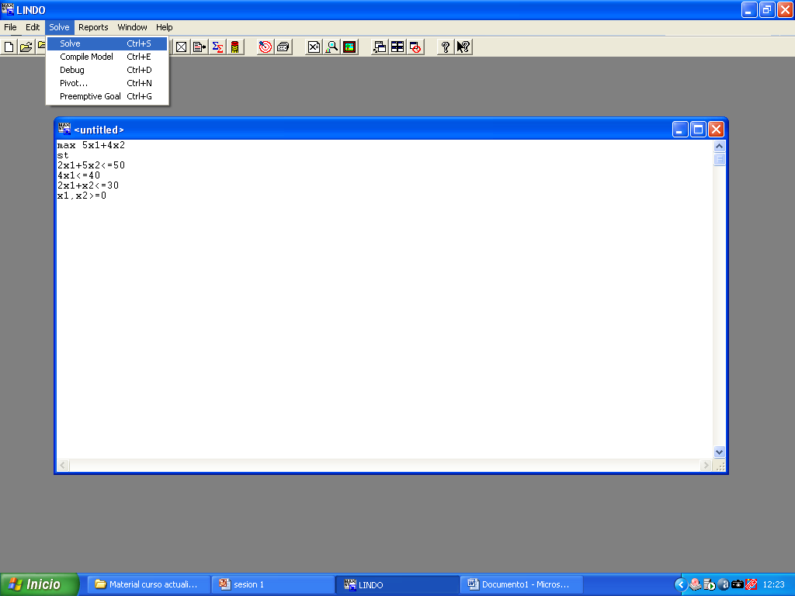
CONSULTORES ASOCIADOS
EIDA PERÚ
Ingresar al
menu solver
William Yupanqui Pillihuamán

Slide 36
CONSULTORES ASOCIADOS
EIDA PERÚ
Pulsar
Enter
William Yupanqui Pillihuamán

Slide 37
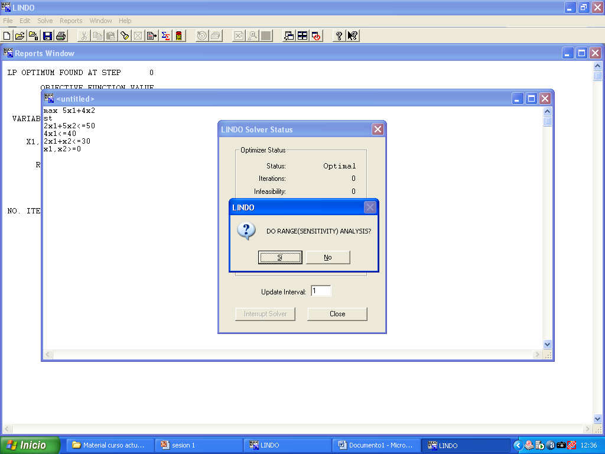
Pulsar
Enter
CONSULTORES ASOCIADOS
EIDA PERÚ
William Yupanqui Pillihuamán

Slide 38
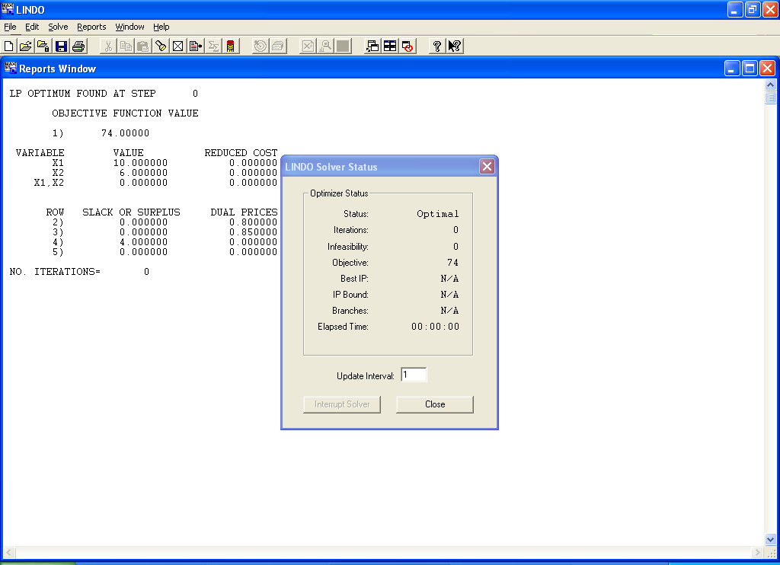
Pulsar
Enter
CONSULTORES ASOCIADOS
EIDA PERÚ
William Yupanqui Pillihuamán

Slide 39
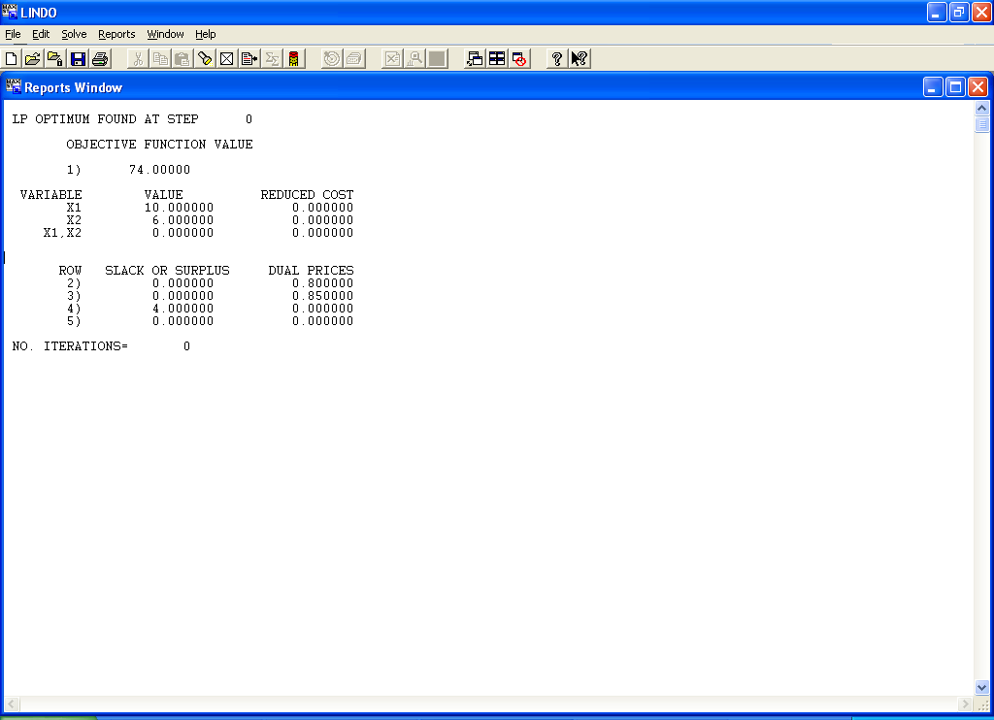
Resultados
CONSULTORES ASOCIADOS
EIDA PERÚ
William Yupanqui Pillihuamán

Slide 40
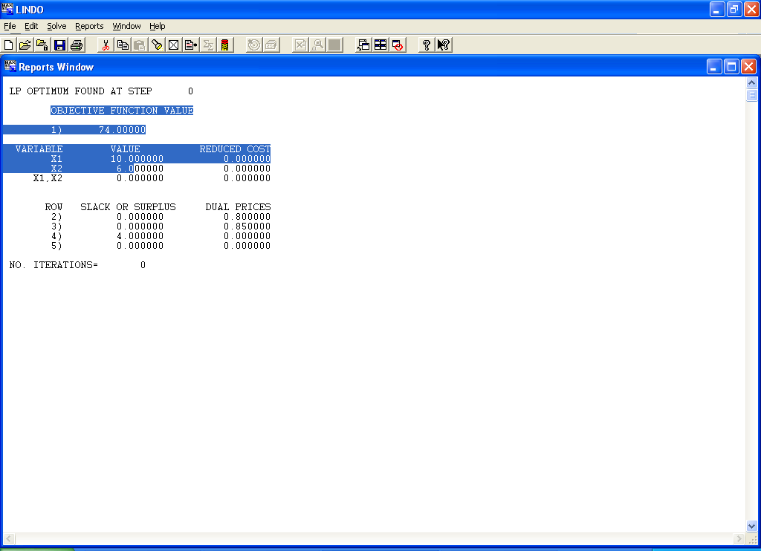
Resultado de la función objetiva
y de los valores X óptimos
CONSULTORES ASOCIADOS
EIDA PERÚ
William Yupanqui Pillihuamán

Slide 41
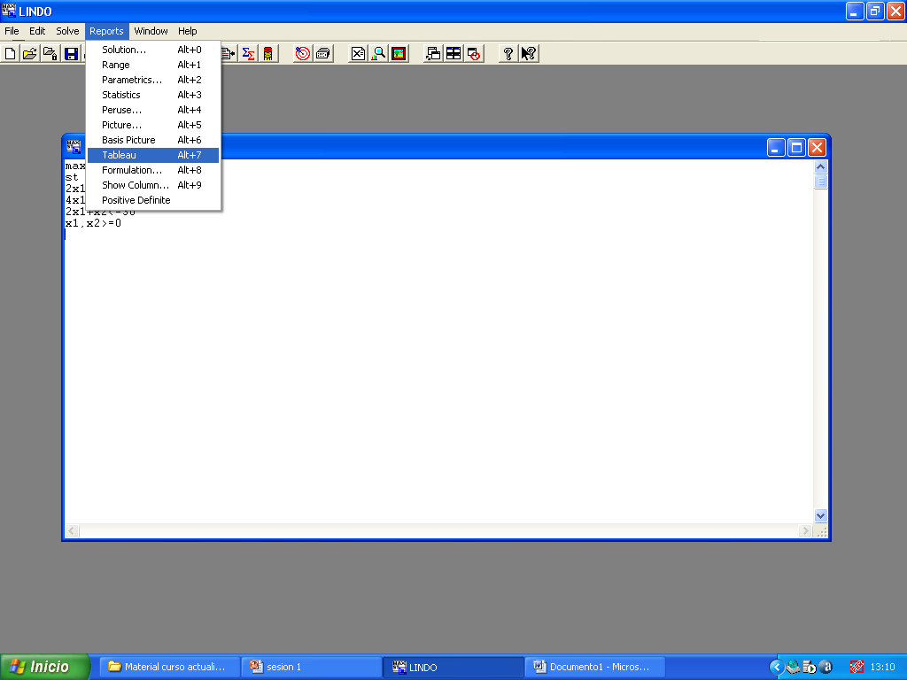
Presentación en tablero tipo simplex
CONSULTORES ASOCIADOS
EIDA PERÚ
Pulsar
Enter
William Yupanqui Pillihuamán

Slide 42
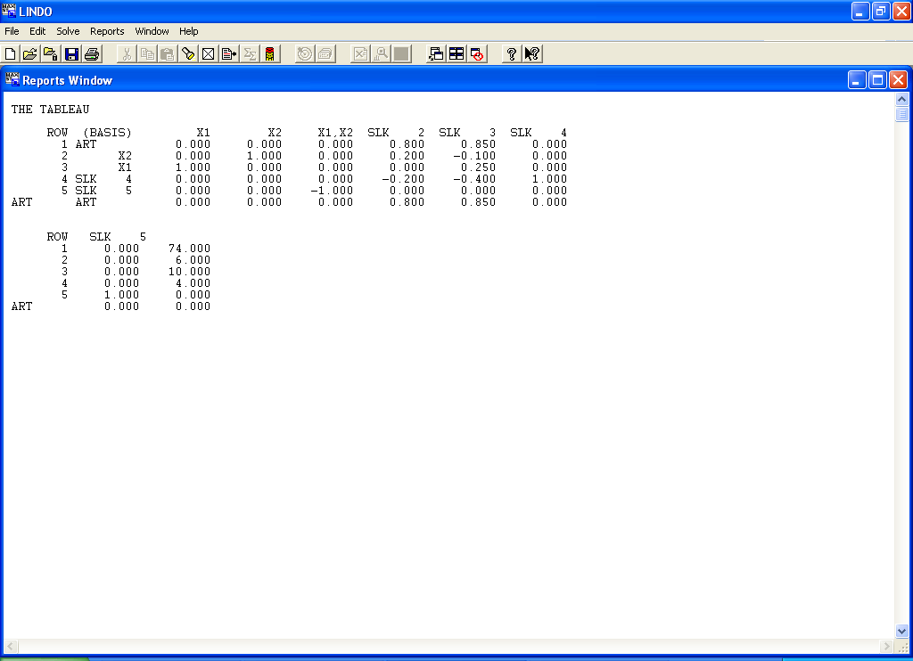
Resultados en el tablero
CONSULTORES ASOCIADOS
EIDA PERÚ
William Yupanqui Pillihuamán

Slide 43
Solución con variables artificiales
CONSULTORES ASOCIADOS
EIDA PERÚ
a. Forma estándar:
Max Z = 5X1 + 4X2 + 0X3 + 0X4 + 0X5
Sujeto a:
2X1 + 5X2 + X3 + 0X4 + 0X5 = 50
4X1 + 0X2 + 0X3 + X4 + 0X5 = 40
2X1 + X2 + 0X3 + 0X4 + X5 = 30
X1, X2, X3, X4, X5 >= 0

Slide 44
Asumimos: X3= X4= X5=0
c. Calcular la matriz:
,
,
,
,
CONSULTORES ASOCIADOS
EIDA PERÚ
William Yupanqui Pillihuamán

Slide 45
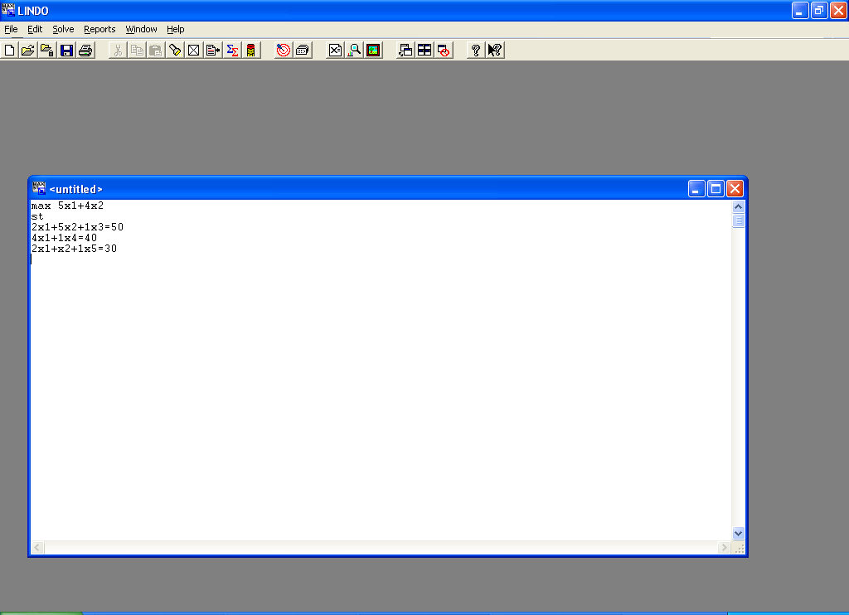
Ingresar de la
siguiente forma
la función
CONSULTORES ASOCIADOS
EIDA PERÚ
William Yupanqui Pillihuamán

Slide 46
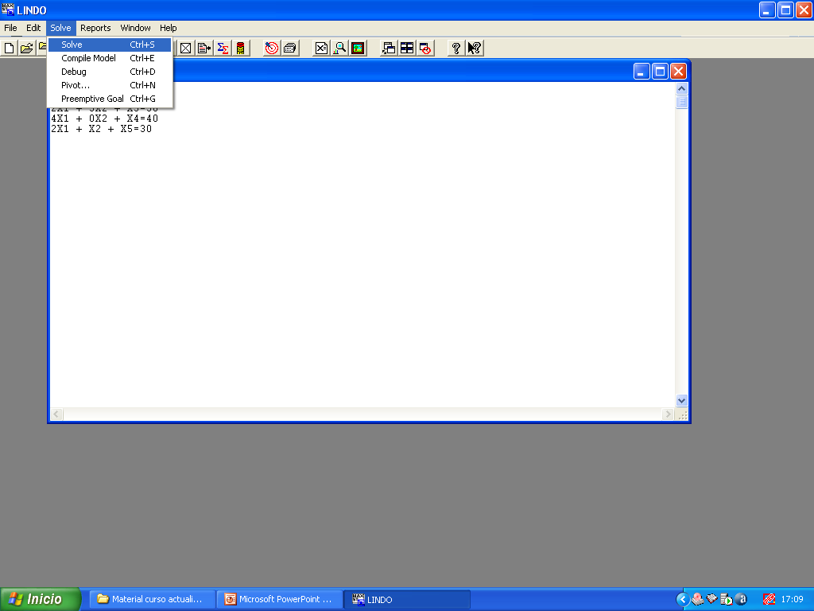
Aceptar
CONSULTORES ASOCIADOS
EIDA PERÚ

Slide 47
Pulsar
Enter
CONSULTORES ASOCIADOS
EIDA PERÚ
William Yupanqui Pillihuamán

Slide 48
Pulsar
Enter
CONSULTORES ASOCIADOS
EIDA PERÚ
William Yupanqui Pillihuamán

Slide 49
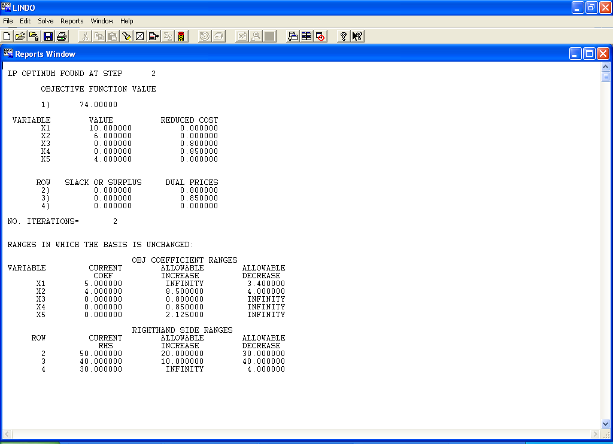
Resultados del
tablero simplex
CONSULTORES ASOCIADOS
EIDA PERÚ
Holguras
H3=X3
H4=X4
H5=X5
Nota: Si H3, H4, H5 son cero, se dicen restricciones activas caso contrario restricciones no activas.
William Yupanqui Pillihuamán

Slide 50
CONSULTORES ASOCIADOS
EIDA PERÚ
GRACIAS
Por: William Yupanqui Pillihuamán

